Slide 1

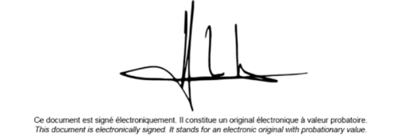


Certificat
Certificate
N° 2018/78861.2
AFNOR Certification certifie que le système de management mis en place par :
AFNOR Certification certifies that the management system implemented by:
INSTITUT DE PHYSIQUE ET CHIMIE DES MATERIAUX DE STRASBOURG (IPCMS)
(UNIVERSITE DE STRASBOURG - CNRS)
pour les activités suivantes :
for the following activities:
MISE A DISPOSITION D'EQUIPEMENTS, REALISATION DE PRESTATIONS ET FORMATION DANS LES DOMAINES DE :
CARACTERISATION STRUCTURALE ET ANALYTIQUE DE MATERIAUX A L'ECHELLE SUB NANOMETRIQUE PAR MICROSCOPIE ELECTRONIQUE EN TRANSMISSION (MET)
PROVISION OF EQUIPMENT, SERVICES AND TRAINING COURSES IN:
- STRUCTURAL AND ANALYTICAL CHARACTERISATION OF NANOSCALE MATERIALS BY TRANSMISSION ELECTRON MICROSCOPY (TEM).
a été évalué et jugé conforme aux exigences requises par :
has been assessed and found to meet the requirements of:
ISO 9001 : 2015
et est déployé sur les sites suivants :
and is developed on the following locations:
IPCMS UMR 7504 : 23 RUE DU LOESS FR-67037 STRASBOURG CEDEX 2
Ce certificat est valable à compter du (année/mois/jour) 2018-05-25 jusqu'au 2021-04-18
This certificate is valid from (year/month/day) Until
Franck LEBEUGLE
Directeur Général d’AFNOR Certification
Managing Director of AFNOR Certification
Flashez ce QR Code pour vérifier la validité du certificat
Seul le certificat électronique, consultable sur www.afnor.org, fait foi en temps réel de la certification de l’organisme. The electronic certificate only, available at www.afnor.org,
attests in real-time that the company is certified. Accréditation COFRAC n°4-0001, Certification de Systèmes de Management, Portée disponible sur www.cofrac.fr.
COFRAC accreditation n°4-0001, Management Systems Certification, Scope available on www.cofrac.fr
AFAQ est une marque déposée. AFAQ is a registered trademark - CERTI F 0956.7./11-2014
11 rue Francis de Pressensé - 93571 La Plaine Saint-Denis Cedex - France - T. +33 (0)1 41 62 80 00 - F. +33 (0)1 49 17 90 00 SAS au capital de 18 187 000 € - 479 076 002 RCS Bobigny - www.afnor.org

